Slide 1

SchlauesRaum - BuchungsSystem
Winkelmann Domenico &
Winkler Olivier

Slide 2

Inhaltsverzeichnis
Einleitung
Ziele
Technologien & Werkzeuge
SBB-Komponentenlibrary
SpringBoot aufsetzten
SpringBoot-Annotations
Initialisierungsphase
Konzeptphase
Realisierungsphase
Einführungsphase
Fazit des Teams
Demo
2

Slide 3
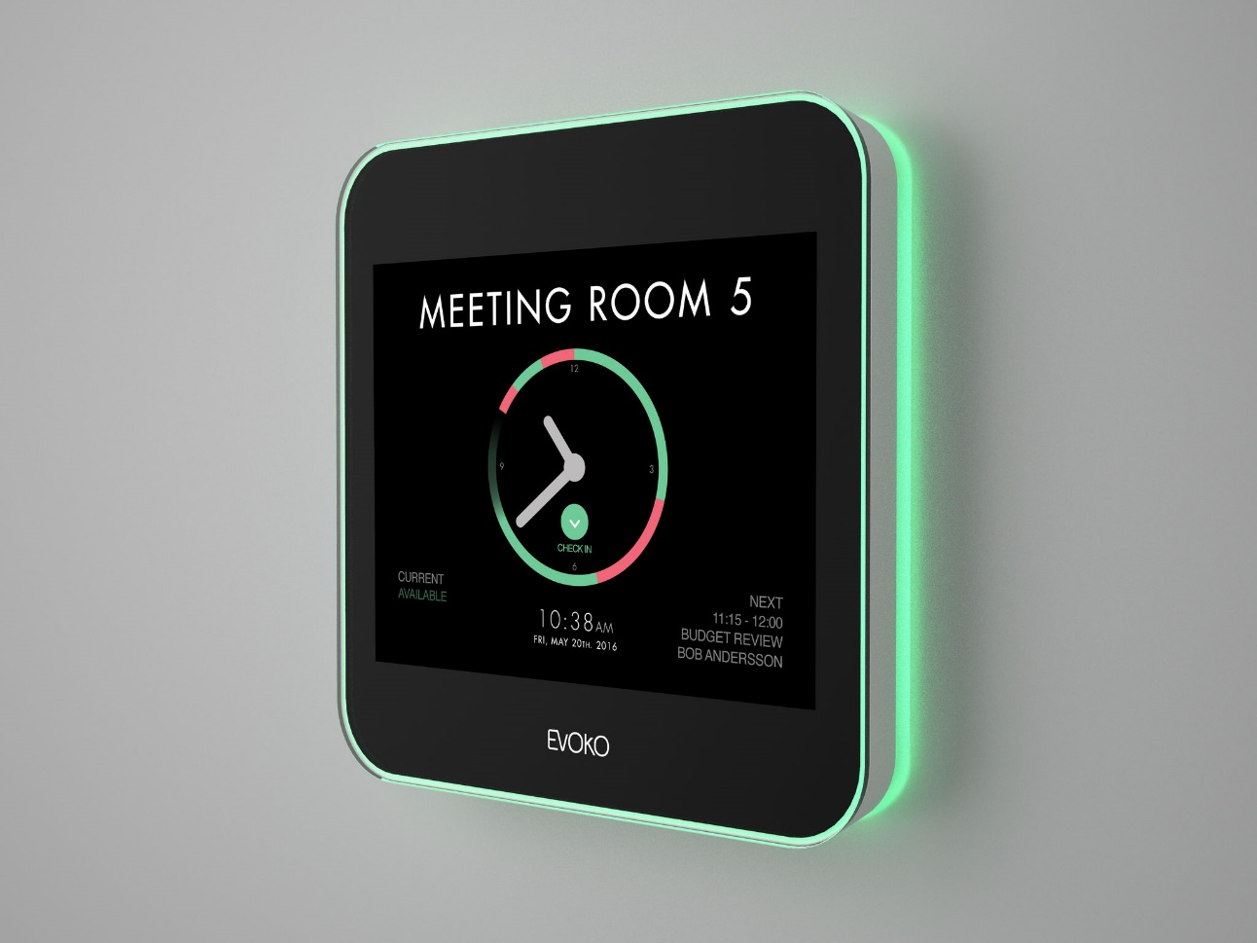


Einleitung
Applikation um ein Sitzungszimmer zu buchen
Nach SBB-Standard umgesetzt
Vorgänger soll abgelöst werden
Benutzerfreundlicher
SBB-Produkt
3

Slide 4

Ziele
Benutzerfreundlichere Applikation
Einfache Erweiterbarkeit
Produkt kann Intern verwaltet werden
Performancestark
Plattformunabhängig (PC, Mobile, Touchscreen)
4

Slide 5
Anforderungen an Applikation
Anforderungs-ID | Anforderung
A1 | Die Applikation ist jederzeit verfügbar.
A1.1 | Das Neuladen der Applikation soll nicht länger als 20 Sekunden dauern.
A2 | Die Applikation muss so aufgebaut sein, dass keine redundanten Daten entstehen können.
A3 | Es können immer Buchungen erstellt werden.
A4 | Es können jederzeit erstellte Buchungen bearbeitet oder gelöscht werden.
A5 | Es kann keine Buchung im gleichen Raum zur gleichen Zeit vorgenommen werden.
A6 | Es werden Code-Richtlinien eingehalten.
A7 | Alle SBB-Standards werden eingehalten.
A8 | Die Applikation hat eine benutzerfreundliche Oberfläche
A9 | Benutzerfreundliche Fehlermeldungen
A10 | Erweiterbarkeit der Applikation
5

Slide 6





Technologien & Werkzeuge
Intellij
Visual Studio Code
Git (Gitlabserver der Gibb)
Angular 8
Spring Boot 2
OneDrive (Schulshare)
6

Slide 7
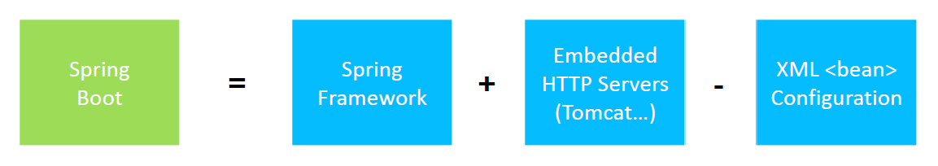
Warum diese Technologien?
SBB-Standard
Weit verbreitet
Erfahrung
Einfache MVC Struktur
Java-Framework für Webapplikationen (REST)
Geeignet für Stand-Alone Applikationen
Mitgelieferter Tomcatserver
SBB-Backend-Standard
Weit verbreitet
7

Slide 8
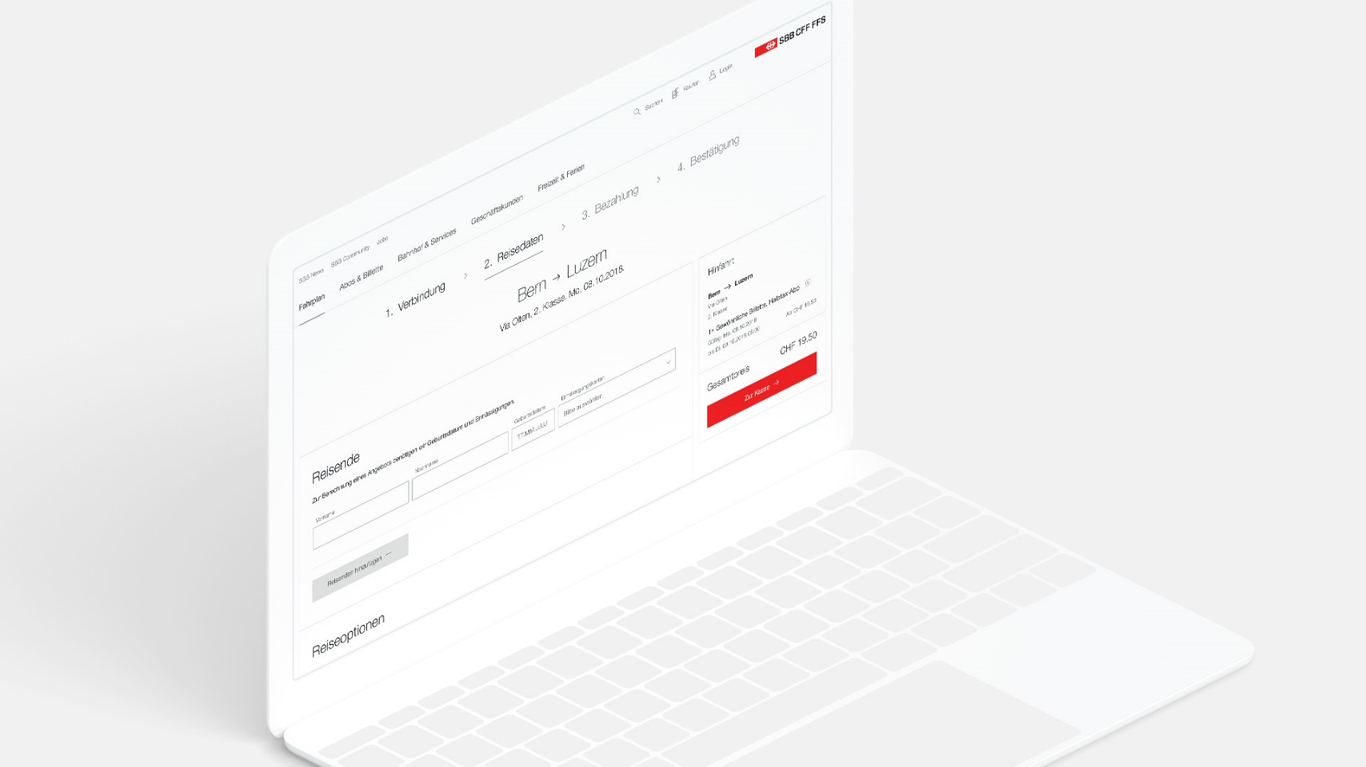

SBB-Komponentenlibrary
8

Slide 9
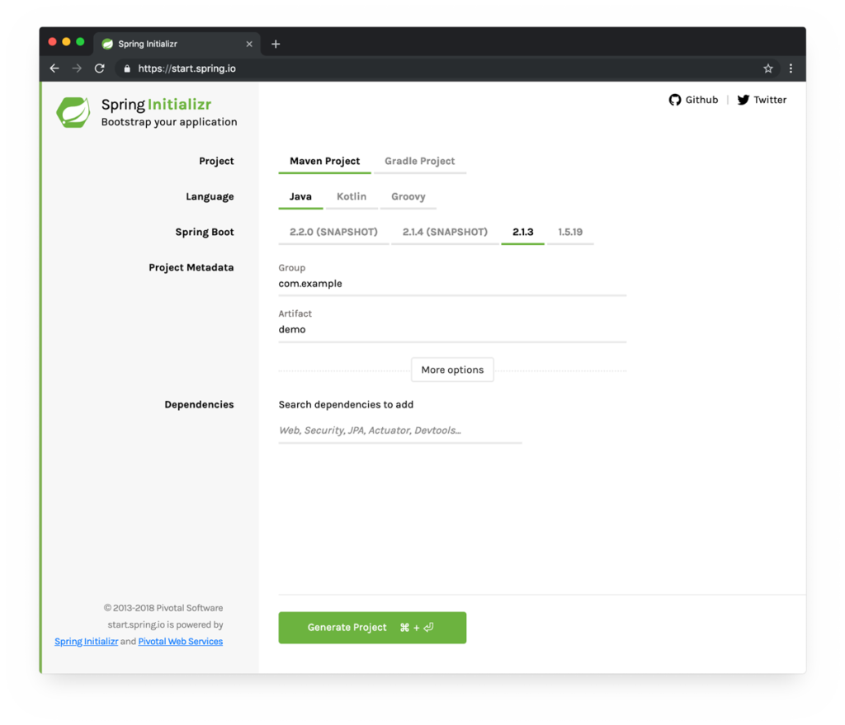

SpringBoot aufsetzten
9

Slide 10
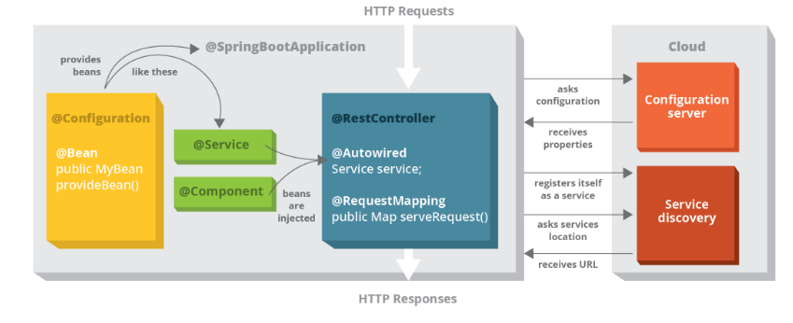
SpringBoot-Annotations
10

Slide 11
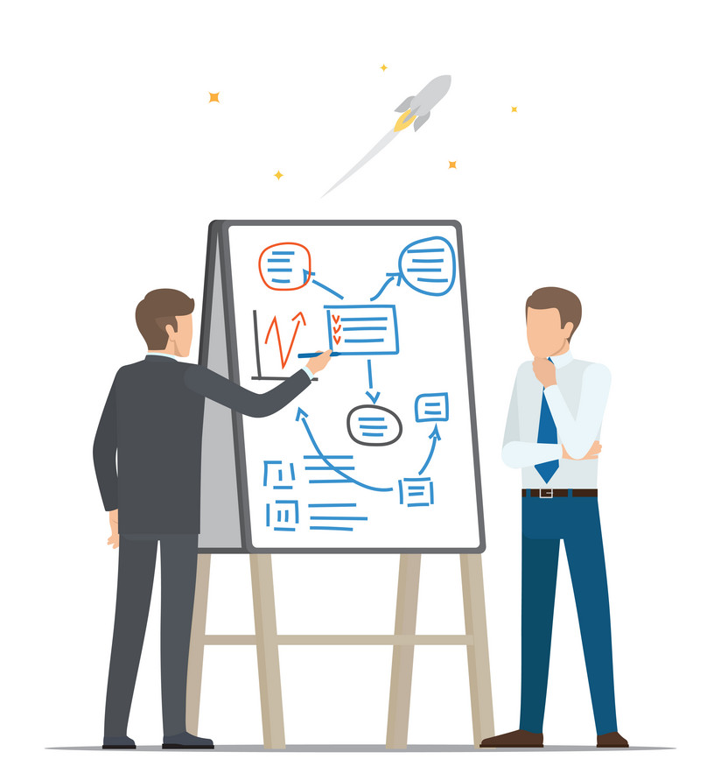
Initialisierungsphase
Zeitplan
Mockups
11

Slide 12
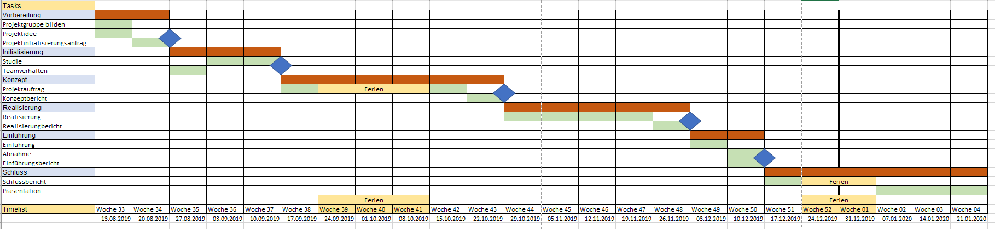
Zeitplan
12

Slide 13
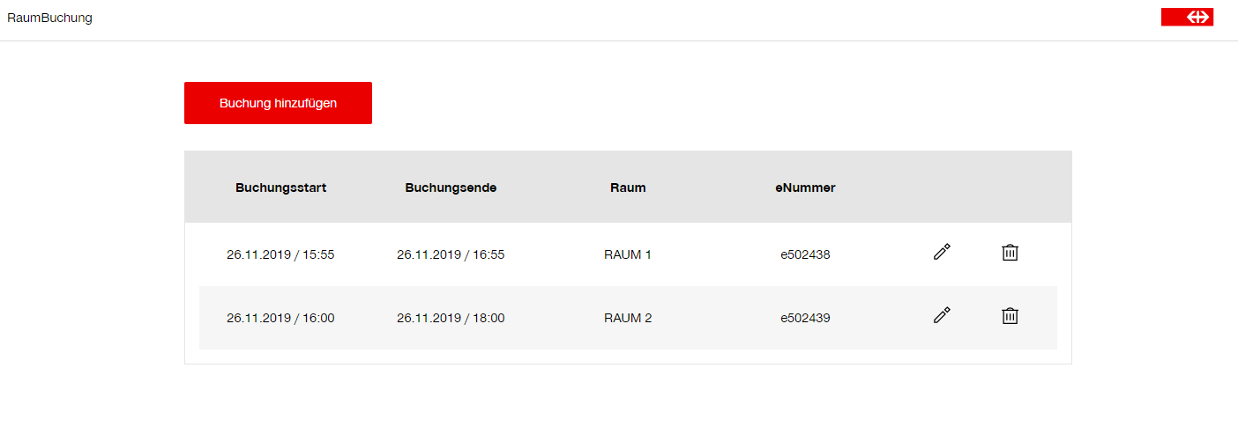
Buchung ansehen
13

Slide 14
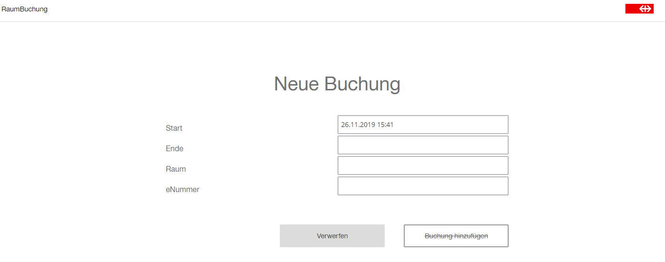
Buchung erstellen
14

Slide 15
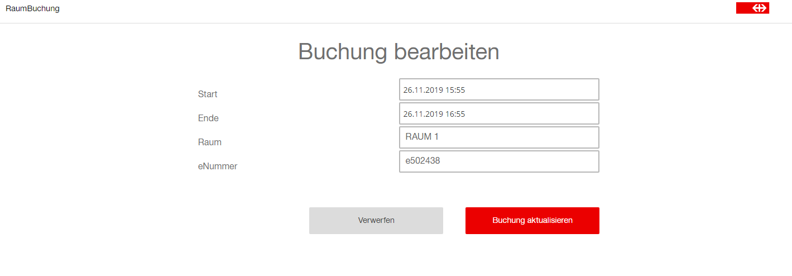
Buchung bearbeiten
15

Slide 16
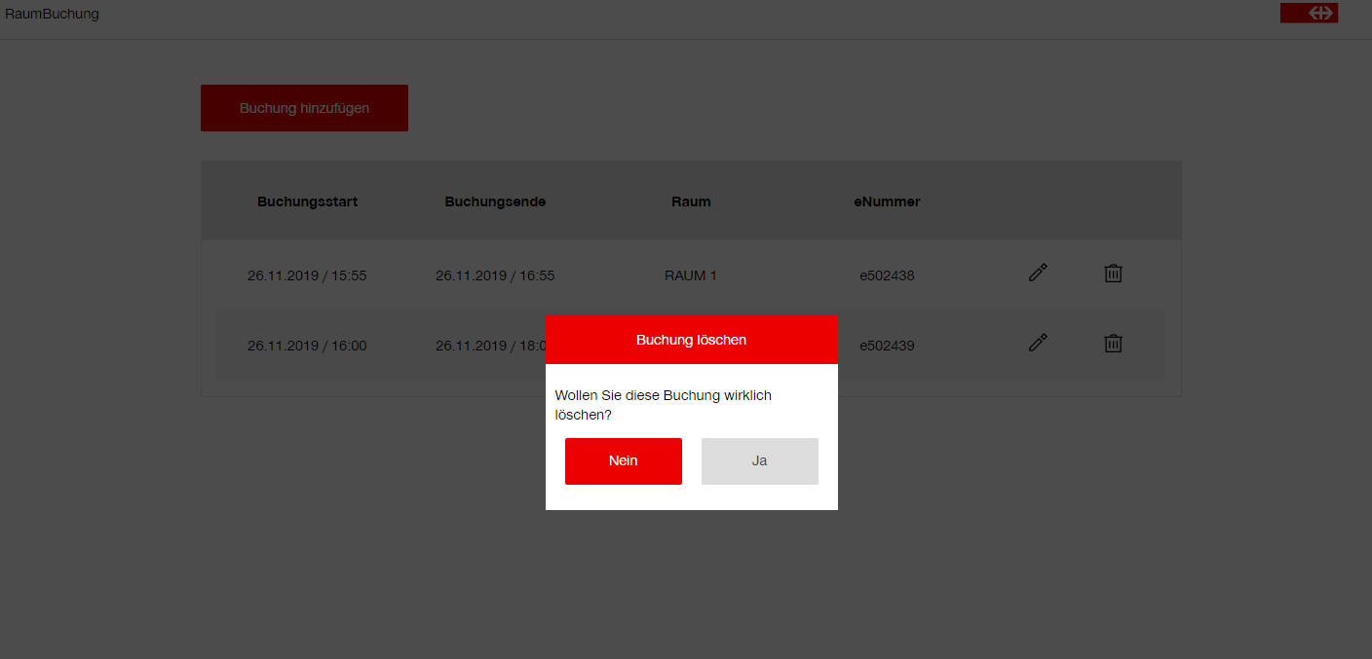
Buchung löschen
16

Slide 17

Konzeptphase
Systemarchitektur
Testkonzept
17

Slide 18
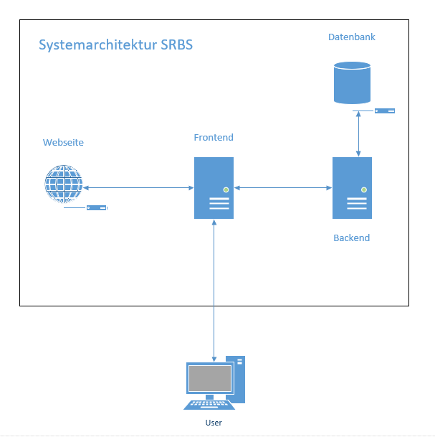
Systemarchitektur
18

Slide 19

Testkonzept
19

Slide 20

Realisierungsphase
20
Notes:
Systemdokumentation
Realisieren der Applikation
Systemtest

Slide 21

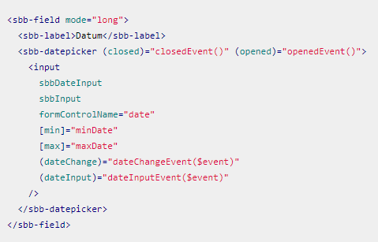
Realisierung der Applikation
Backend
Frontend
21

Slide 22

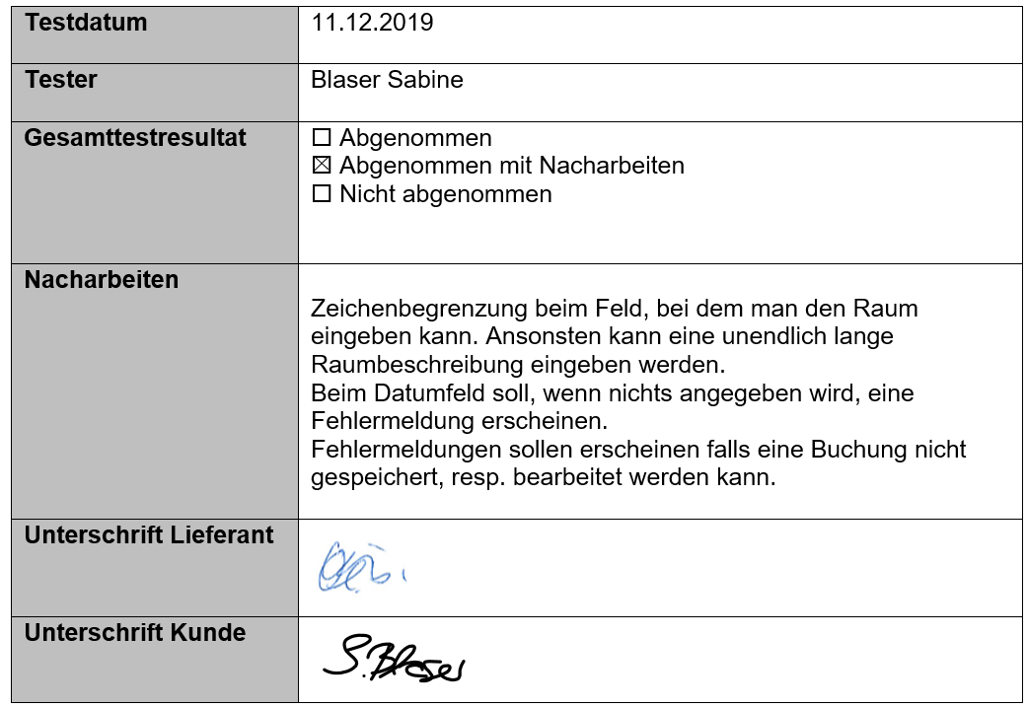
Systemtest & Abnahme
22

Slide 23
Taskliste / TODOs
Task | Status
Backend | Fertig
Buchung anzeigen | Fertig
Buchung bearbeiten | Fertig
Buchung erstellen | Fertig
Buchung löschen | Fertig
Zeichenbegrenzung bei Datum | Offen
Fehlermeldung bei leeren Datumfeld | Offen
Fehlermeldung falls Buchung nicht bearbeitet werden kann | Offen
23

Slide 24
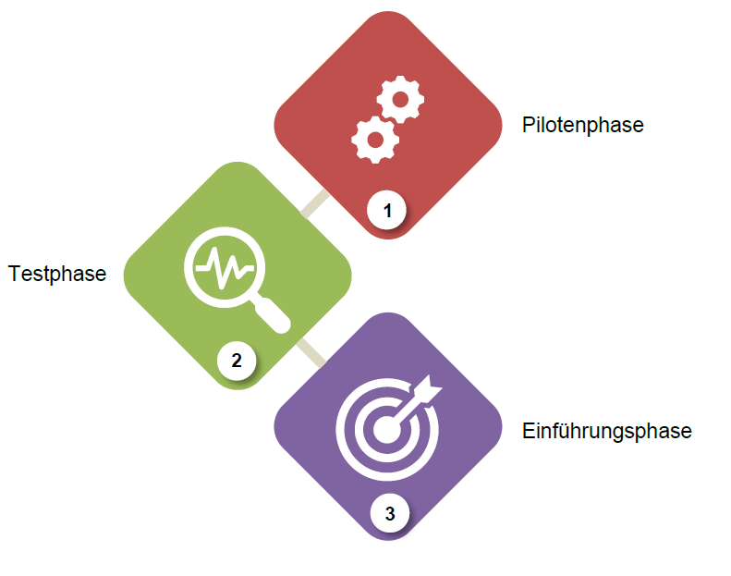

Einführungs- & Migrationsplan
24

Slide 25

Fazit des Teams
25

Slide 26

Fragen
26

Slide 27

Demo
27

